Slide 1

GREEN TEAM HACKER CLUB {
gthc.c
low_level.rs
[Programação Low Level]
< Heap e Stack >
}
UFABC GitHub Low Level

Slide 2
Tabela de ‘Conteúdo’ {
01
gthc.c
low_level.rs
Memória
< Heap e Stack >
}
UFABC

Slide 3
01 {
[Memória]
gthc.c
low_level.rs
< Heap e Stack >
}
UFABC

Slide 4
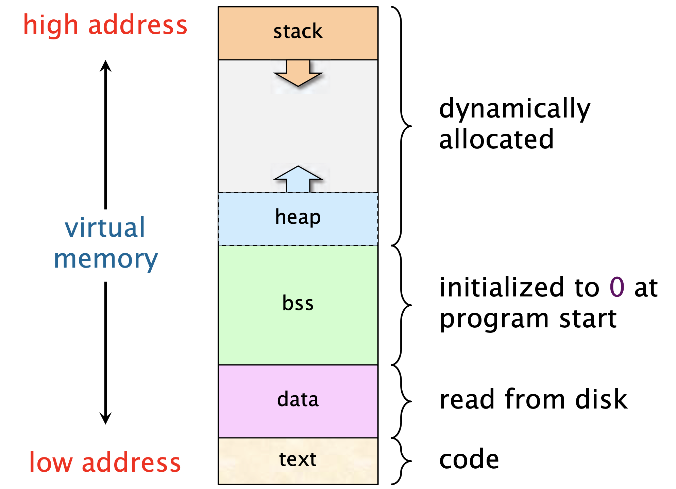
Como a Memória é estruturada? {
gthc.c
low_level.rs
A memória é estruturada em blocos:
-text: armazena o código
-data: armazena as variáveis ​​estáticas inicializadas, como variável global, variável estática.
-bss: armazena os dados estáticos não inicializados, como a declaração static int i em C
-heap
-stack
}
UFABC

Slide 5
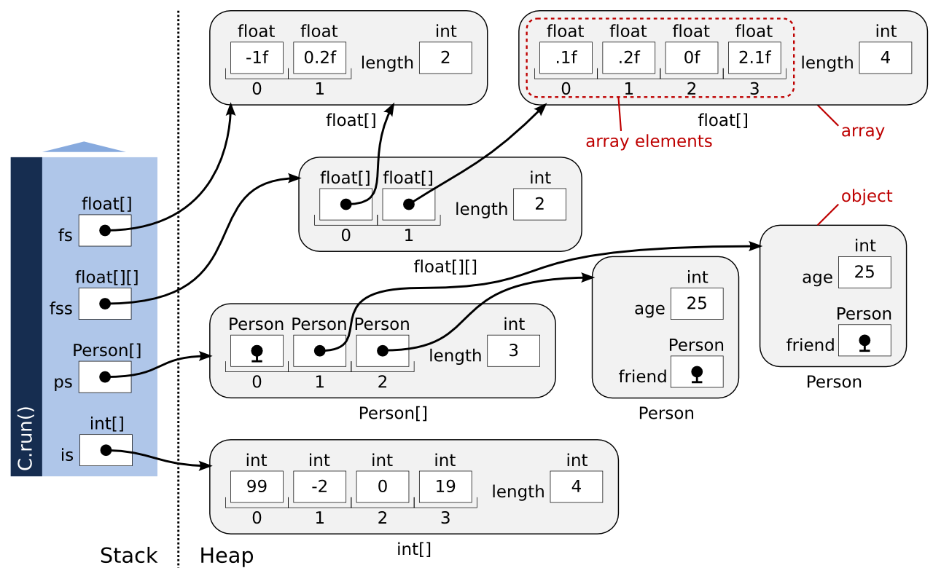
Como a Memória é estruturada? {
gthc.c
low_level.rs
}
UFABC

Slide 6
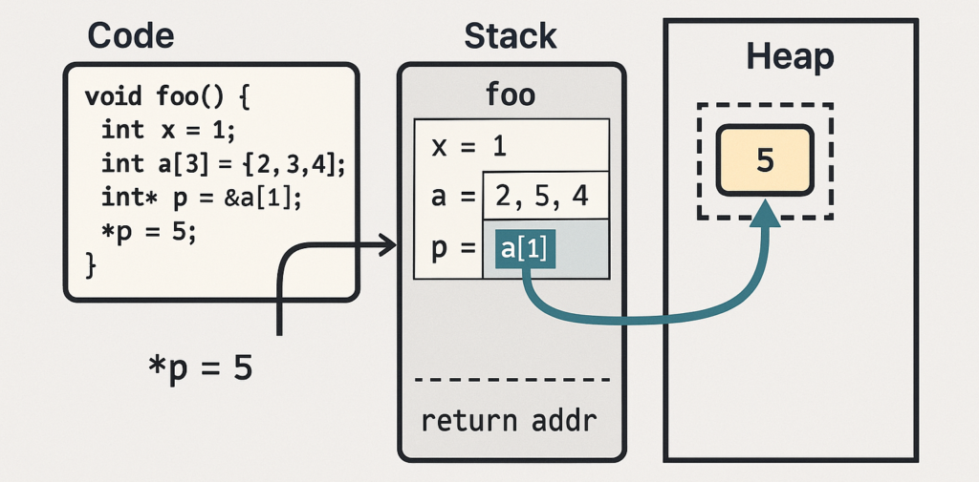
Como a Memória é estruturada? {
gthc.c
low_level.rs
}
UFABC

Slide 7
Podemos visualizar esse processo {
gthc.c
low_level.rs
C Stack & Heap Memory Visualizer - circuitlabs.net
}
UFABC

Slide 8
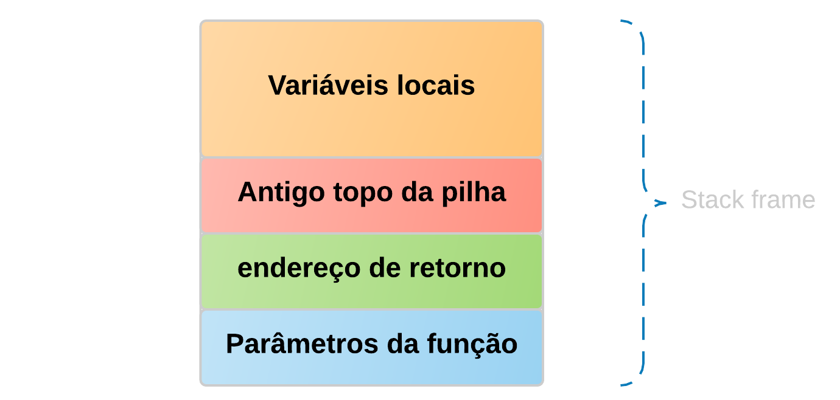
STACK; {
gthc.c
low_level.rs
‘A alocação acontece em blocos contíguos de memória’
A pilha de funções (stack) é uma área da memória que aloca dados/variáveis ou ponteiros quando uma função é chamada e desalocada quando a função termina.
Essa área funciona como uma estrutura de dados LIFO (last in first out)
}
}
UFABC

Slide 9
HEAP; {
gthc.c
low_level.rs
‘Heap é a memória global do programa’
O Heap, ou área de alocação dinâmica, é um espaço reservado para variáveis e dados criados durante a execução do programa (runtime)
Utilizado para strings, structs Exemplo em C: malloc()
É necessário desalocar a memória*
}
}
UFABC

Slide 10


HEAP < /Tempo > {
gthc.c
low_level.rs
< No caso do Heap o acesso é relativamente baixo e depende muito do runtime (forma de execução) da linguagem e da biblioteca que faz alocação. >
}
Stack < /Tempo > {
< O acesso a variáveis alocadas na Stack são extremamente rápidos. Como eles dependem apenas de um deslocamento de ponteiros, essa operação tem custo muito baixo. >
}
UFABC

Slide 11
HEAP < /Scope > {
gthc.c
low_level.rs
< No Heap temos que o escopo das variáveis é global. Tendo uma referência para o endereço da memória que contém o dado, é possível acessar essa variável dentro de qualquer função. >
}
Stack < /Scope > {
< Variáveis alocadas dentro da pilha (Stack) são acessíveis apenas no escopo local à função responsável por aquele stack frame. Ao final da execução da função, ou seja, ao ser desempilhadas, essas variáveis são desalocadas. >
}
UFABC

Slide 12
HEAP < /Free > {
gthc.c
low_level.rs
< Variáveis alocadas no Heap somente são desalocadas através de uma instrução explícita do programa através de free() >
}
Stack < /Free > {
< Variáveis alocadas na Stack, são desalocadas quando a função retorna, sendo assim desempilhadas da stack de funções >
}
UFABC

Slide 13
Exemplo < /1 > {
gthc.c
low_level.rs
#define ARRAY_SIZE 100
int main() {
double numbers[ARRAY_SIZE];
}
}
Exemplo < /2 > {
#define ARRAY_SIZE 100
int main() {
double* numbers = malloc(ARRAY_SIZE * sizeof(double));
free(numbers);
}
}
UFABC

Slide 14
Utilização Valgrind{
gthc.c
low_level.rs
valgrind –leak-check=yes ./a.out
}
UFABC

Slide 15

Overflow; {
gthc.c
low_level.rs
‘Um dos riscos de manipular a memória’
Pode acontecer tanto na heap quanto na stack. Caso manipulado, é possível modificar o endereço de retorno de uma função, acessando locais indevidos na memória >
< Buffer Overflow / Stack Overflow >
}
}
UFABC

Slide 16

gthc.c
low_level.rs
UFABC

Slide 17
Exemplo em tempo real{
gthc.c
low_level.rs
Python Tutor: Visualize code in Python, JavaScript, C, C++, and Java
}
UFABC

Slide 18
Referências {
gthc.c
low_level.rs
<Low Level Programming Book - https://evalandaply.neocities.org/books/lowlevelprogramming.pdf >
}
UFABC

Slide 19
Próximo Encontro {
gthc.c
low_level.rs
< PRESENCIAL >
}
UFABC

Slide 20
Obrigado; {
gthc.c
low_level.rs
‘Dúvidas?’
luccas.h.cortes@hotmail.com
https://github.com/Cortesz/
< https://github.com/greenteamhc >
}
UFABC

